Slide 1
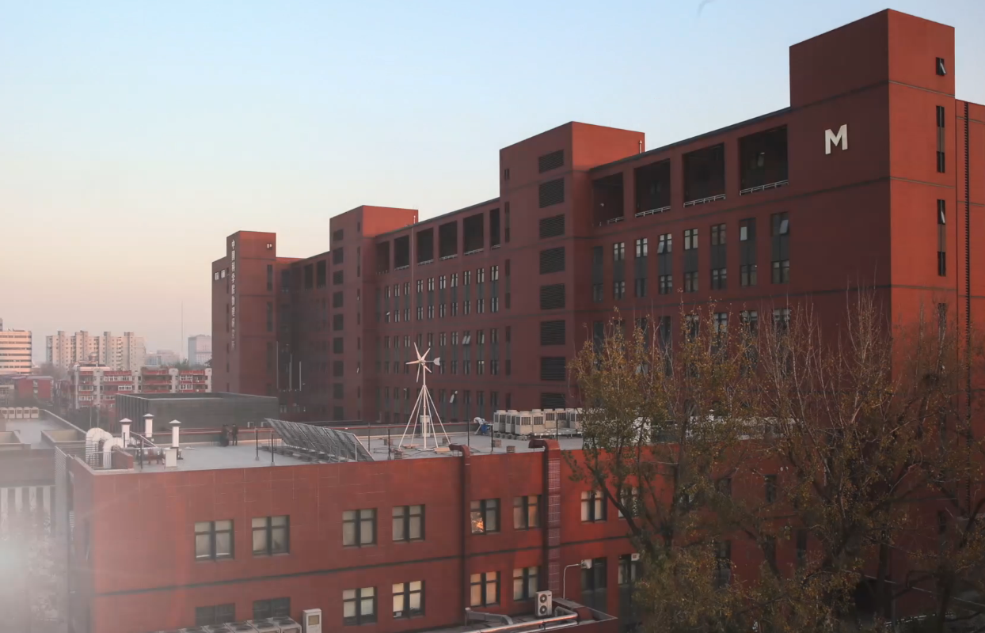

Institute of Physics, CAS
物理所匿名评审中
常见问题防范提醒
研究生部 2025.01.15

Slide 2
CONTENTS
1
题 目
2
摘 要
3
绪 论
4
正文表达
5
图表格式
6
总结与展望
7
参考文献

Slide 3
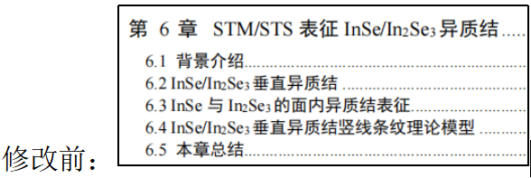
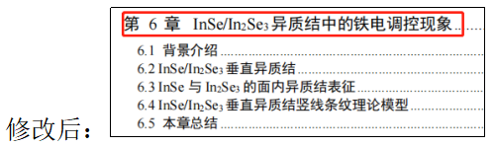
1
题 目
主要问题
1
英文题目中的单词不严格对应、英文题目有误
章节题目太随意，如“第 6 章 STM/STS 表征 InSe/In2Se3 异质结”无法概括全章节内容，作者只是做了表征，没有研究发现与结论
2
3
字数过多，建议适当凝练

Slide 4
2
摘 要
主要问题
1
创新点写的太啰嗦，创新点不明确。文字表达可以再精炼准确一点。
2
摘要可加一段总结，英文Abstract可进一步打磨
摘要和绪论中，进一步明确本论文的研究意义和拟解决的关键科学问题
3
逻辑性不足，主要体现在摘要中，中心主线不够突出，建议进一步凝练后，修改文字逻辑
4

Slide 5
3
绪论
主要问题
1
对国内外进展现状调研不够充分，对相关前沿工作表述总结不到位
2
综述部分写得太简单，部分参考文献不全
3
绪论部分开题略偏窄，可考虑增加一段具有引领性作用的引言
4
绪论和论文结尾的总结需较为明确的写出论文的创新性
5
研究综述不够全面，不足以支撑研究问题开展

Slide 6
4
正文表述
主要问题：语句、格式、标点
1
多处错别字、语句不通顺或太长（有些句子没有主语），逗号太多，适当断句。
2
英文缩写第一次出现应给出英文全称
3
符号在第一次出现时，请注明其含义，如t₁, t₂
4
数字和单位间应有空格、物理量应使用斜体
5
专业术语表达不规范、不统一，磁场一个H 表示，一个B 表示
写作口语化，如1)……痛点，不是规范的科学书面用语
2)对本文的……做个总结，可以改为……总结本文……
6

Slide 7
4
正文表述
主要问题：语句、格式、标点
7
介绍已发表文章内容，有英文直译的痕迹，不符合中文习惯
8
公式没有给出序号
表达方面不要使用“我们”，学位论文应是作者主要完成的工作，用”我“、”合作者“需要区分作者与合作者的贡献。
9
10
标点符号的使用欠规范，应使用顿号的部分不要使用逗号
11
上下标未正确标注、过多空白页
12
描写和讨论不具体，泛泛而谈

Slide 8
5
图表格式
主要问题
1
插图序号引用错误，插图在正文中未提及
2
图和图注应在同一页
3
生成论文pdf版本时注意图片的清晰度
多次引述图片来源于“百度百科”，不符合科技论文规范。应自己作图或者引用原始文献。非作者所绘，应标注来源
4
5
图片存在明显拼接痕迹（单独小图的边缘清晰可见）应调整使之融为一体。
6
caption描写过于简略，缺少必要的信息，每一个子图都需要详细的图注；
子图(a)，(b)注意括号输入的统一，有些为英文的括号，有些为中文的括号。有些用(a)，(b)，有些用a，b。

Slide 9
5
图表格式
主要问题
7
论文自己的图片没有标出发表的期刊，不符合学术规范。
8
图表无坐标轴，缺乏横纵轴标题，有些标题是英文
9
部分图片字体太小，图片中文字大小不一致
10
有多处排版不舒服的区域，图表尽可能的控制在一页
11
图3-6的英文caption与中文不对应
12
图题、表题应有对应英文表示，图注不要求。

Slide 10
6
总结与展望
主要问题
1
第七章中总结充分，但是展望不足。
2
建议对本论文给出的研究结果的应用前景进行展望
3
不要仅仅局限在文章提及的几种材料上
4
建议展望部分可以进一步拓展

Slide 11
7
参考文献
主要问题
1
文献统一用全称或者用缩写，标题中有特殊符号的请确认显示正确
期刊名、人名写法要统一，不要出现错误。[同一人名竟然有五六种不同的写法。]
2
3
文献【96】与文献【120】重复出现
4
参考文献的信息不全，比如页码有缺失

Slide 12
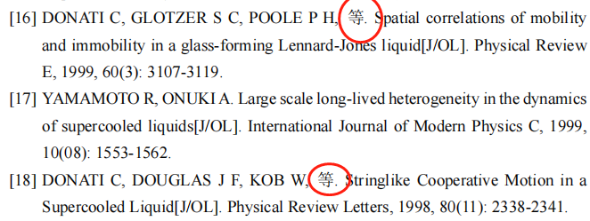
7
参考文献
主要问题
图注中写“引自”的时候后面的参考文献号码不应使用上标形式，应该写作“引自文献 [xx]”；若使用上标形式，则无需写“引自”
7
8
多作者时，应列出3个作者姓名后添加et al.
9
指出论文在引用别人的图时，往往是一笔带过整幅图的内容。这样没有起到引用的目的。因此，可以适当地多加介绍。严格来说，论文中的每幅小图都应在正文中讨论到，否则该图就不必要出现。
英文参考文献出现中文的“等”，很是奇怪
10

Slide 13
引述一位评阅专家的原话
希望作者无论今后是否继续科研工作，都要逐字逐句的检查，认真修改论文，使其符合规范，清晰易懂。须知此论文将面向所有人开放查阅，存在被其他人指摘的可能性。
请全体毕业生重视学位论文，顺利毕业拿到学位，
不要若干年后因学位论文给自己带来不必要的麻烦！

Slide 14
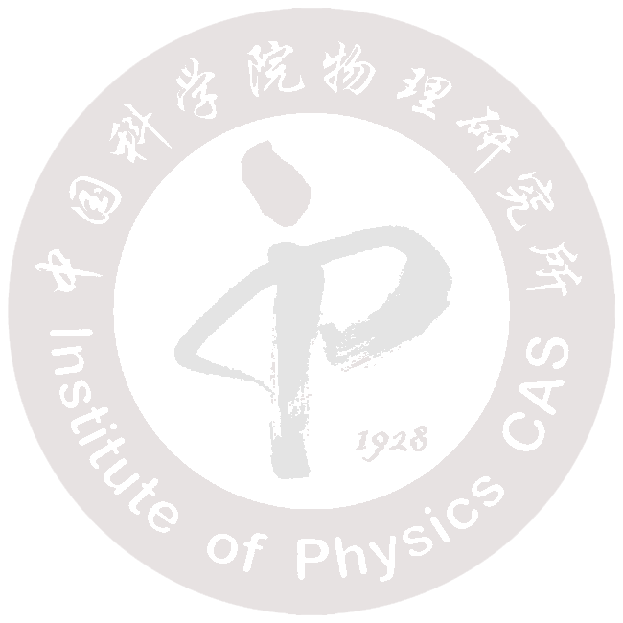
中国科学院物理研究所
Institute of Physics Chinese Academy of Sciences

